Slide 1
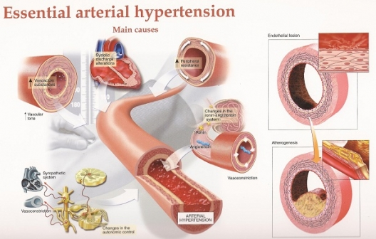
HYPERTENZE
11.4.2016 Kršáková Marie

Slide 2
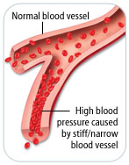
Patologie hypertenze
Opakované zvýšení TK ≥ 140/90 mm Hg naměřené minimálně při 2 různých návštěvách
Etiopatogenetická klasifikace
Primární (esenciální)
Samostatné onemocnění
Řada patogenetických mechanismů
90 % případů
Sekundární
Spíše doprovodný stav či symptom
Výsledkem patologického jevu (endokrinní, renální, vyvolané léky a návykovými látkami, neurogenní příčiny)
10 % případů
Gestační – po 20 týdnu těhotenství

Slide 4
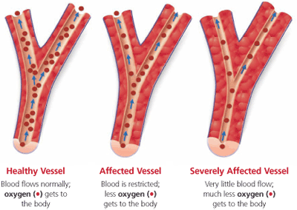
Nejčastější příčiny vzniku
Příčiny
Dědičnost
Kouření a jiné návykové látky
Stravovací návyky – tuk, sůl
Nedostatek pohybové aktivity
Obezita
Stres, úzkost, potlačování agrese
Onemocnění
DM
Choroby srdce, ledvin, endokrinních žláz
Ateroskleróza
Deprese

Slide 5
Prevalence
Hypertenze – rizikový faktor KVO
Podle výzkumu Global Burden of disease (2012) je hypertenze největším rizikovým faktorem vzniku nemocí vůbec
Komplikace – DM, ICHS, IM, CMP, MS . . .
Pokles TK o 5 - 10 mmHg ↓ riziko koronární ischemie o 14% a riziko náhle mozkové příhody dokonce o 33 - 42%, mortalita hypertoniků klesá o 40%

Slide 6
Statistika hypertenze v ČR
1998 2008
45 - 54 let →muži 30 % 36 %
→ženy 26 % 31 %
2009 2010
24 – 64 → 40% populace → 43,6 % dospělých (50,2 % muži, 37,2 % ženy)
55 – 64 → 72 % muži a 65 % žen
¾ hypertoniků o své nemoci vědí → 30,3 % neví
→ 58,5 % léčeno
Cca u 30 % - cílové hodnoty TK → 42,1 % cílové hodnoty TK
Nárůst počtu hypertoniků v ČR od roku 2000 – 2011 byl o 40%

Slide 7
Podíl dospělých ve věku 25 – 64 let v ČR se zjištěnou hypertenzí (r. 1985 – 2007/8)

Slide 8
Standardizovaná úmrtnost na KVO ČR 1970 – 2003 (evropský standard)

Slide 9
Úmrtnost na KVO 2002 – 2003 (evropský standard)

Slide 10
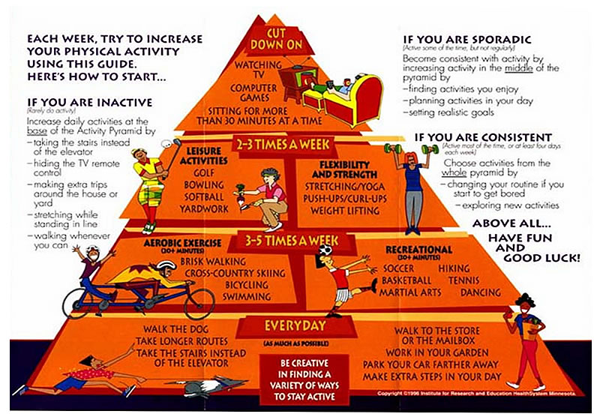
Pohybová intervence
Lehká převážně dynamická zátěž
Není příliš vysoký periferní odpor činnosti srdce (střídání stahu a relaxace svalů)
Je podporován žilní návrat krve do srdce (svalová pumpa)
Dle Novotného (2016) - 6x týdně, 15 – 45 minut
Dle Hromadové (2004) – 3-4x
týdně, 30-45 minut
Dle Bajorka (2011) by PA neměla
přesáhnout 75 % VO2 max

Slide 11
Nevhodná fyzická aktivita
→ Riziko přetížení a selhání myokardu
Cvičení hlavou dolů (→ prudká změna žilního návratu krve),
Příliš intenzivní cvičení (→ příliš vysoký krevní tlak),
Intenzivní převážně statické cvičení (→ příliš vysoký periferní cévní odpor),
Cvičení se zadržováním dechu (→ příliš vysoký periferní cévní odpor). Při prováděném cvičení by mělo být dýchání vhodně synchronizováno

Slide 12
Studie
1.) Střední až vysoká intenzita PA, 30 minut, 150 minut za týden (cca 5x) + odporové nebo izometrické cvičení
2.) aerobní + odporové cvičení, aerobní 30 minut, každý den, odporové 2 – 3x za týden
3.) Aerobní + odporové cvičení, nové studie zaměřené na HIIT a izometrické cvičení

Slide 13
Zdroje
Bajorek, J. (2011). VLIV PRAVIDELNÉ POHYBOVÉ AKTIVITY NA VYBRANÉ FUNKČNÍ PARAMETRY KARDIOVASKULÁRNÍHO SYSTÉMU A RIZIKOVÉ FAKTORY ISCHEMICKÉ CHOROBY SRDEČNÍ : VYUŽITÍ AKCLELEROMETRU PŘI MONITORACI POHYBOVÉ AKTIVITY. Disertační práce. Olomouc
Hong, S., Lim, J. H., Jeong, I. G., Choe, J., Kim, C.-S., & Hong, J. H. (2013). What association exists between hypertension and simple renal cyst in a screened population? Journal of Human Hypertension, 27(9), 539–544. http://doi.org/10.1038/jhh.2013.12
Lackland, D. T., & Voeks, J. H. (2014). Metabolic Syndrome and Hypertension: Regular Exercise as Part of Lifestyle Management. Current Hypertension Reports, 16(11). http://doi.org/10.1007/s11906-014-0492-2
Sharman, J. E., La Gerche, A., & Coombes, J. S. (2015). Exercise and Cardiovascular Risk in Patients With Hypertension. American Journal of Hypertension, 28(2), 147–158. http://doi.org/10.1093/ajh/hpu191

Slide 14
Https://publi.Cz/books/73/02.Html
Http://www.Szu.Cz/uploads/documents/czzp/aktuality/cesi_ziji_dele_ale_trapi_je_civilizacni_nemoci/zprava_o_zdravi_obyvatel_cr_.Pdf
Http://www.Szu.Cz/uploads/documents/czzp/seminare/2013/krevni_tlak_prehypertenze.Pdf
Http://old.Lf3.Cuni.Cz/studium/materialy/epidemiologie/epivyukcz/epidemiologie_kv_nemoci.Pdf
Http://www.Hypertension.Cz/sqlcache/csh-casopis-hypertenze-2012-3-dp-nezabezpecena.Pdf
Http://content.Ebscohost.Com/contentserver.Asp?T=p&p=an&k=24284387&s=r&d=mdc&ebscocontent=dgjymnhr7esep644v%2bbwolcmr06eprnssqm4srawxwxs&contentcustomer=dgjympguskuvrrvquejjhe3q41pj2vea
Http://content.Ebscohost.Com/contentserver.Asp?T=p&p=an&k=25305061&s=r&d=mdc&ebscocontent=dgjymnhr7esep644v%2bbwolcmr06eprnssku4slgwxwxs&contentcustomer=dgjympguskuvrrvquejjhe3q41pj2vea

